Slide 1

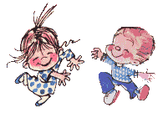

Муниципальное бюджетное дошкольное образовательное учреждение детский сад № 27 «Рябинушка» общеразвивающего вида
Елабужского муниципального района
Презентация к
непосредственно-образовательной деятельности по теме «Когда семья вместе, так и душа на месте»

Slide 2
7 я

Slide 5
?

Slide 6
?

Slide 7
?

Slide 8
?

Slide 9
?

Slide 10
?

Slide 11
?

Slide 12


Slide 13


Slide 15


Slide 16


Slide 17


Slide 18


Slide 20

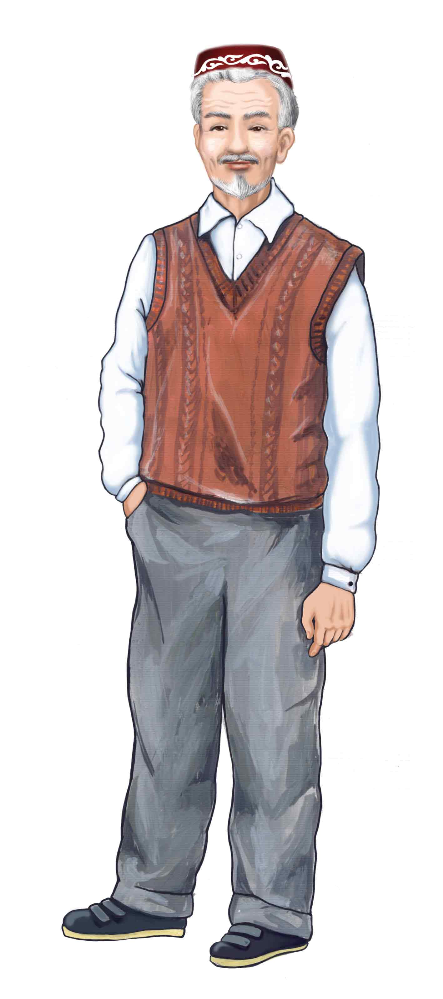

Slide 21


Slide 22


Будьте счастливы!

